Slide 1
OGGO LAND · USER APP
UI 개편 화면 시안
하단 5탭 전면 개편 · 변경 전 / 변경 후 비교
2026. 09. 03. 선행 문서 오지고랜드_유저앱_UIUX_리뉴얼_기획안 v1
Notes:
오지고랜드 유저앱 UI 개편 화면 시안 보고. 하단 5탭 중 2개 탭을 신설하고 나머지를 개선하는 내용입니다.

Slide 2
OVERVIEW
하단 탭 5개 구성
명칭 2건 변경, 탭 2개 신설
01
02
03
04
05
홈
마일리지
바코드
핫플
My OG
↓
↓
↓
↓
↓
홈
마이랜드
바코드
오지파크
내 정보
유지
대체
유지
신설
개편
신규 회원점 표시 추가
출석 · 미니게임 신설
잔액 노출 강화
폐지 후 전면 신설
전면 재구성
설계 원칙
핵심 수치 불변 — 적립 3% / 업주 부담 4% / 추천수당 0.2% / 사용 5,000원 단위 게임 참여 기회는 실제 적립에서 발생
보상 재원은 결제 수수료와 완전 분리 (회사 마케팅비 + 앱내 광고 수익) 바텀시트 원칙 — 이탈 없이 확인 후 닫기
오지고랜드 유저앱 UI 개편
01
Notes:
탭 이름 2개가 바뀌고, 마일리지와 핫플 자리에 새 탭이 들어갑니다. 핵심 수치는 건드리지 않습니다.

Slide 3
OVERVIEW
무엇이 달라지나
5개 영역의 변경 요지
1
명칭
My OG → 내 정보 · 마일리지 → 마이랜드 · 핫플 → 오지파크
2
표기
"페이(PAY)" 전면 삭제, 마일리지(M)로 단일화
3
잔액
사용 가능 · 보유 마일리지 · 공유 적립 3분할 + 5,000원 단위 진행바 신설
4
게임
OG티켓 매개 구조 — 출석 · 적립으로 티켓 획득, 티켓으로 게임 참여
5
커뮤니티
관심 업종 최대 3개 선택, 오지고랜드 미등록 매장도 글 작성 가능
오지고랜드 유저앱 UI 개편
02

Slide 4
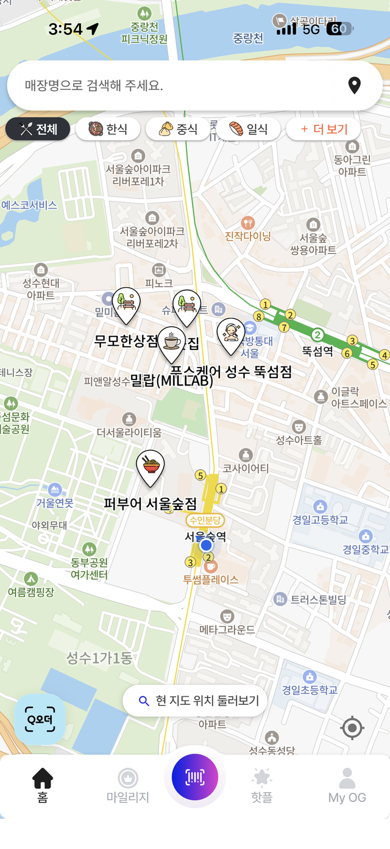
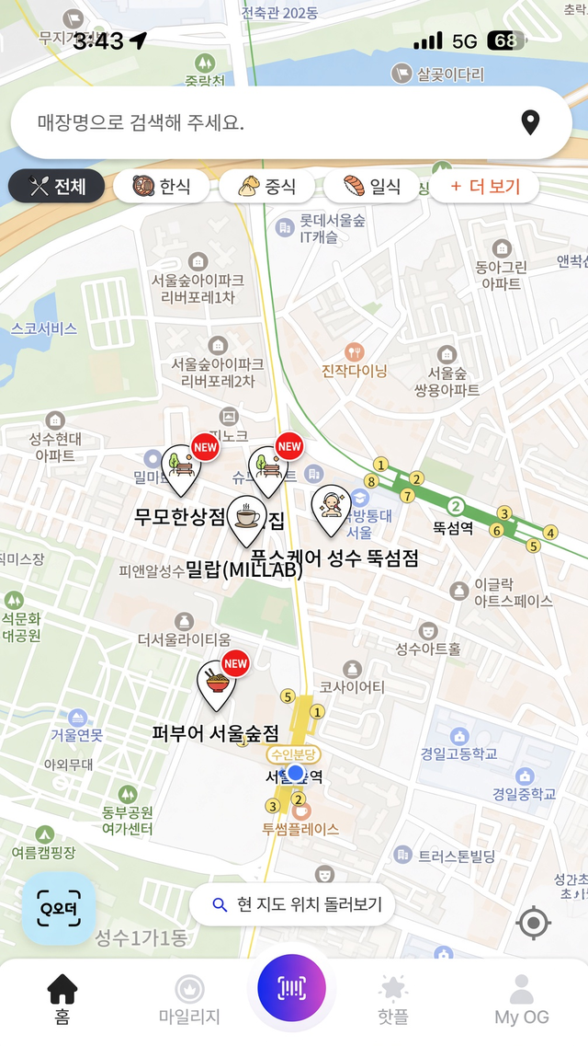
01 HOME
홈 — 신규 회원점 표시 추가
지도 구조는 유지하고 탐색 단서만 보강
변경 내용
지도 핀
신규 회원점에 NEW 배지 (등록 30일 이내)
하단 탭
홈 · 마이랜드 · 바코드 · 오지파크 · 내 정보
그 외
검색바 · 카테고리 칩 · 현 위치 버튼 유지
→
검토 의견
신규 표시는 4개 안(대형 / 중형 / 원본 유지 / 소형)을 비교해
원본 유지형을 채택했습니다. 배지가 핀 아이콘을 가리지
않으면서 인지가 되는 균형점입니다.
지도 핀만으로는 정보량이 제한적이므로, 하단 리스트 카드에
오픈일과 리뷰 키워드를 함께 노출하는 방안을 권장합니다.
변경 전
변경 후
오지고랜드 유저앱 UI 개편
03
Notes:
홈은 구조를 그대로 두고 신규 회원점 배지만 추가합니다.

Slide 5
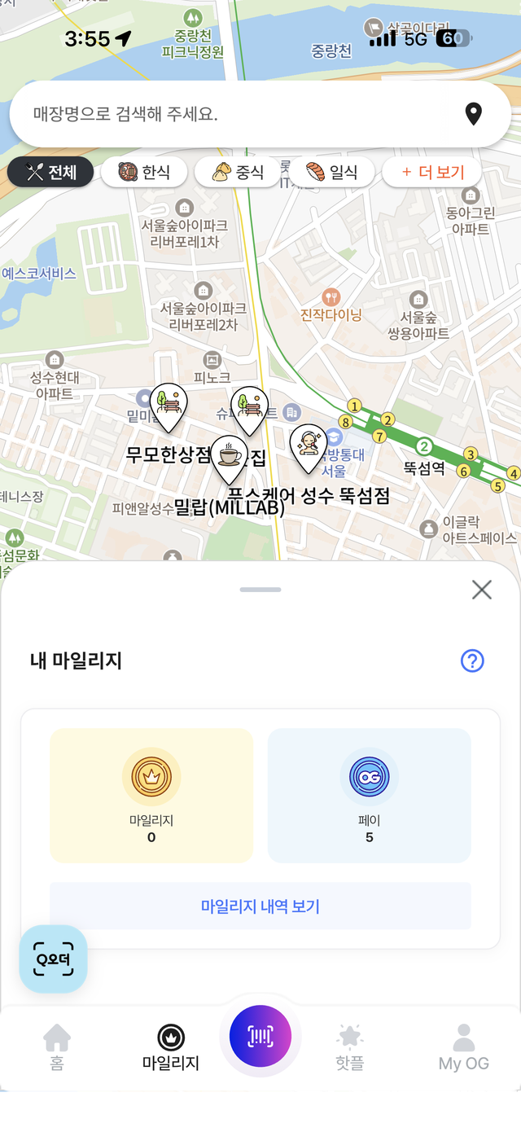
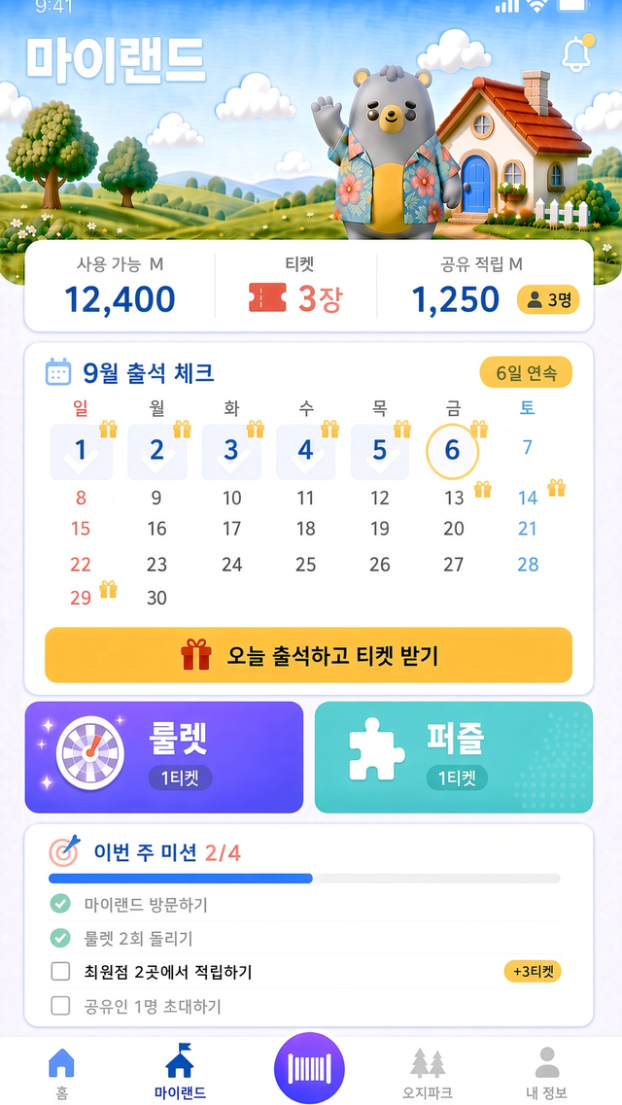
02 MY LAND
마이랜드 — 마일리지 탭 대체
숫자만 보고 나가던 화면을 매일 여는 화면으로
구분 | 변경 전 | 변경 후
성격 | 숫자 확인 후 종료 | 매일 여는 습관 화면
잔액 | 마일리지 / 페이 | 사용 가능 · 티켓 · 공유 3분할
출석 | 없음 | 월간 캘린더 + 마일스톤
게임 | 없음 | 룰렛 · 퍼즐
미션 | 없음 | 주간 미션 4종
→
수정 필요 사항
1. 캘린더 선물 아이콘 위치 오류 — 현재 1~6 · 13 · 14 · 29일에
표시. 마일스톤은 7 · 14 · 21 · 30일입니다.
2. 미션 문구 오타 — "최원점" → "회원점"
3. 게임 티켓 비용이 룰렛 · 퍼즐 모두 1티켓입니다. 룰렛 5초,
퍼즐 60초 소요로 시간 대비 보상이 불균형합니다.
변경 전 — 마일리지
변경 후 — 마이랜드
오지고랜드 유저앱 UI 개편
04

Slide 6
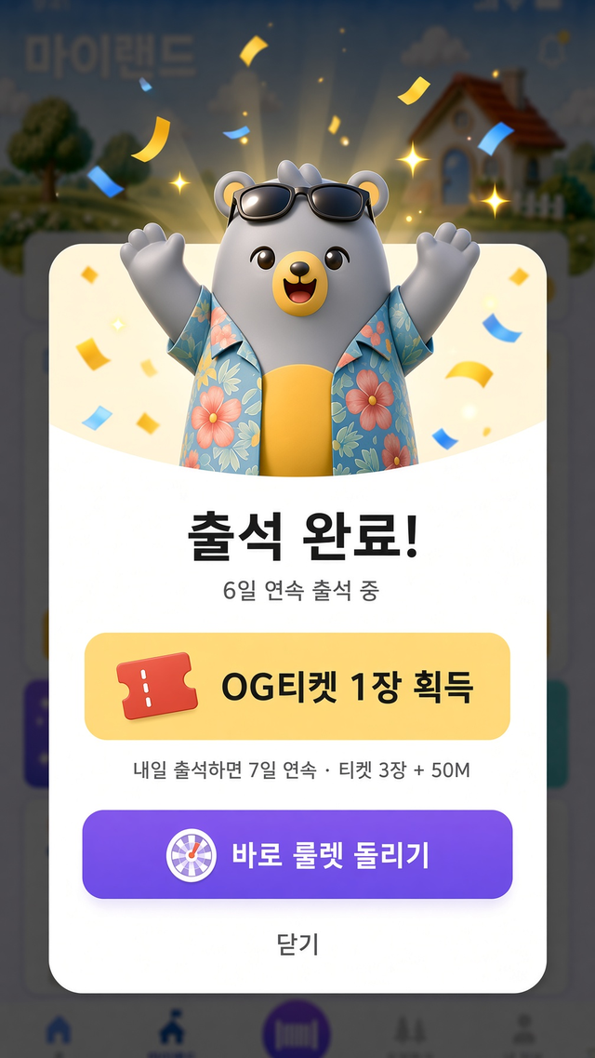
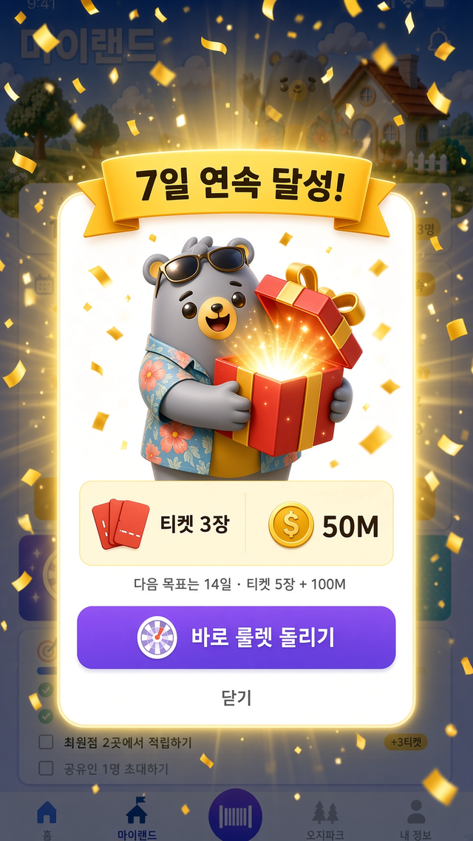
02 MY LAND
출석 체크
티켓으로 지급해 예산을 확률로 통제
설계
일일 보상
OG티켓 1장 (마일리지 직접 지급 없음)
마일스톤
7일 티켓 3장+50M / 14일 5장+100M
스트릭
1회 미출석 시 리셋, 보호권 월 1장
핵심 동선
출석 완료 → 바로 룰렛 돌리기 CTA
왜 출석에 마일리지를 직접 주지 않는가
출석은 결제와 무관한 행위이므로 여기서 나가는 마일리지는
순수 마케팅 비용입니다.
티켓으로 지급하면 (a) 지급 총량을 확률로 통제할 수 있고
(b) 게임 단계를 거치며 체류시간이 늘고 (c) 게임 화면에서
"적립하면 티켓 더" CTA를 노출할 수 있습니다.
일반 출석 완료
마일스톤 달성 (7일)
오지고랜드 유저앱 UI 개편
05

Slide 7
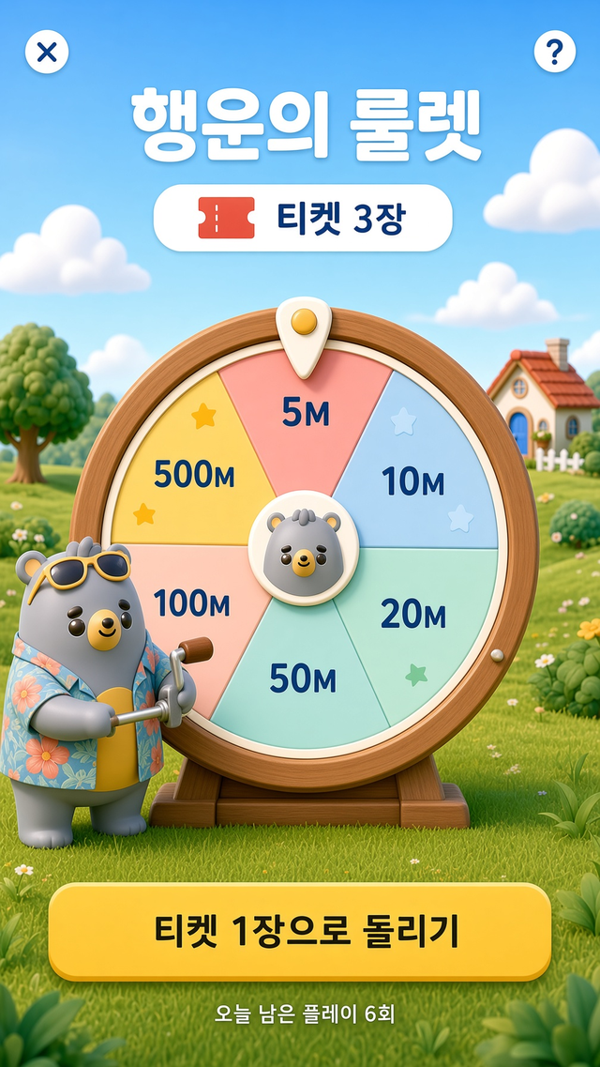
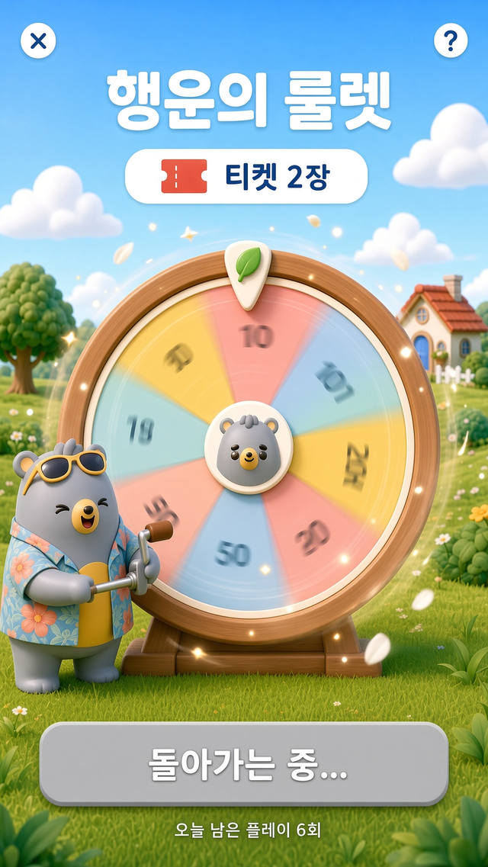
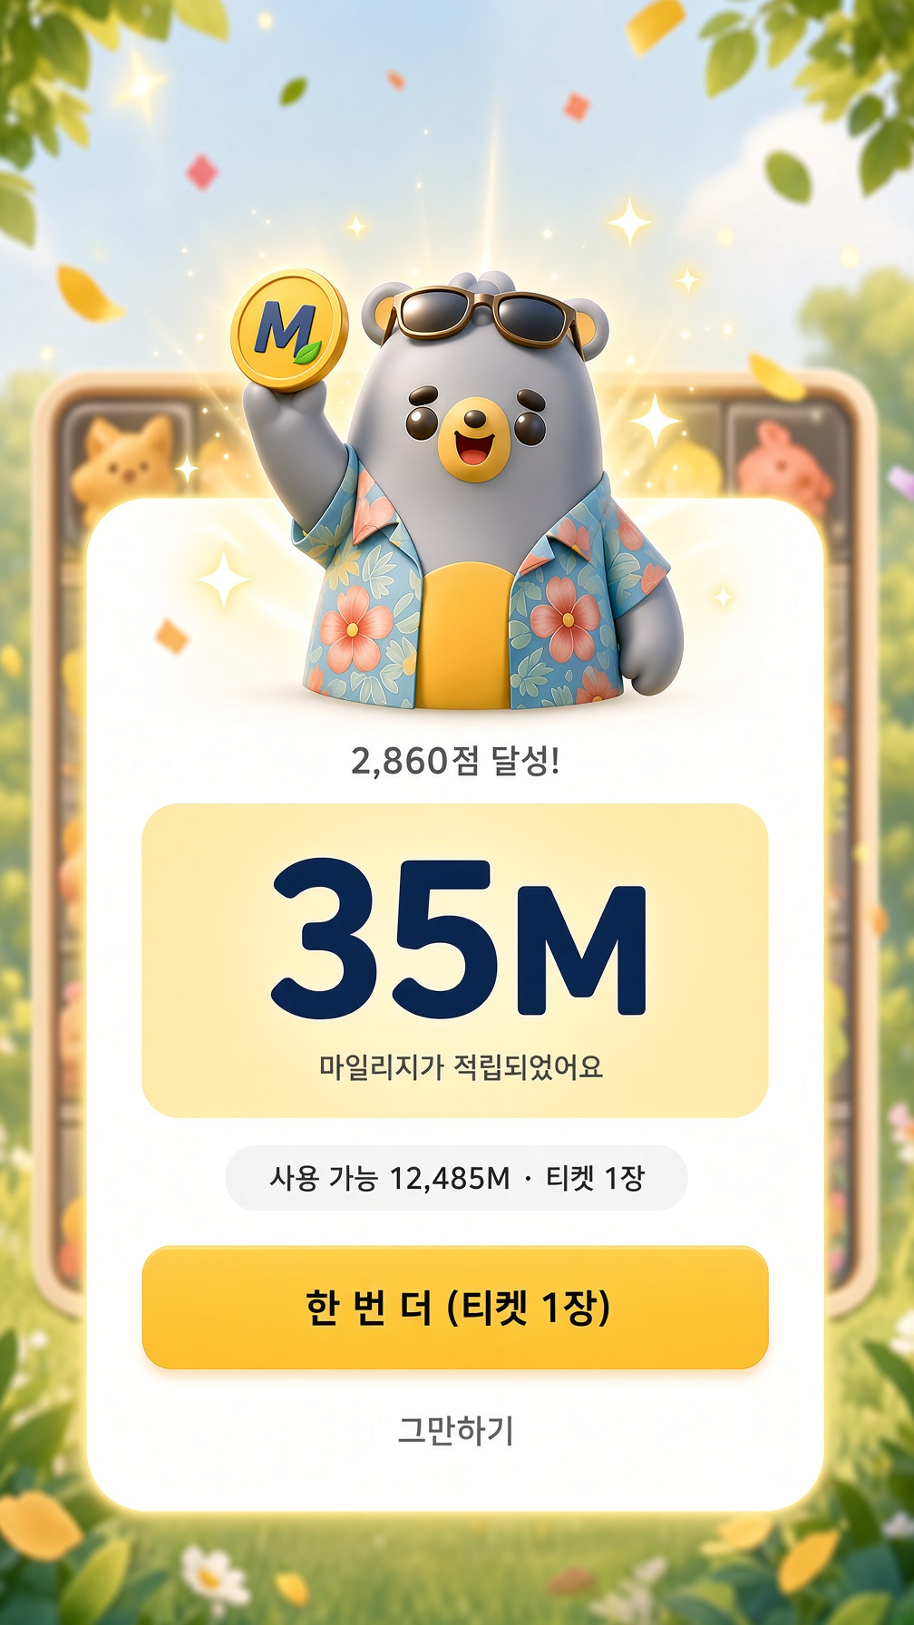
02 MY LAND
미니게임 ① 룰렛
마을 광장 톤으로 설계해 카지노 인상을 배제
설계
티켓 1장 차감 → 결과 확정 → 지급을 단일 트랜잭션으로
꽝 구간 없음 — 최소 5M 지급이 재참여율에 유리
확률표 전문은 우측 상단 물음표에서 상시 확인
확률 테이블은 관리자 웹에서 실시간 조정
확률 구간 — 기댓값 14.93M
구간 | 확률 | 기여 기댓값
5M | 50.6% | 2.53
10M | 28.0% | 2.80
20M | 13.0% | 2.60
50M | 6.0% | 3.00
100M | 2.0% | 2.00
500M | 0.4% | 2.00
합계 | 100% | 14.93M
① 진입
② 진행
③ 결과
오지고랜드 유저앱 UI 개편
06

Slide 8
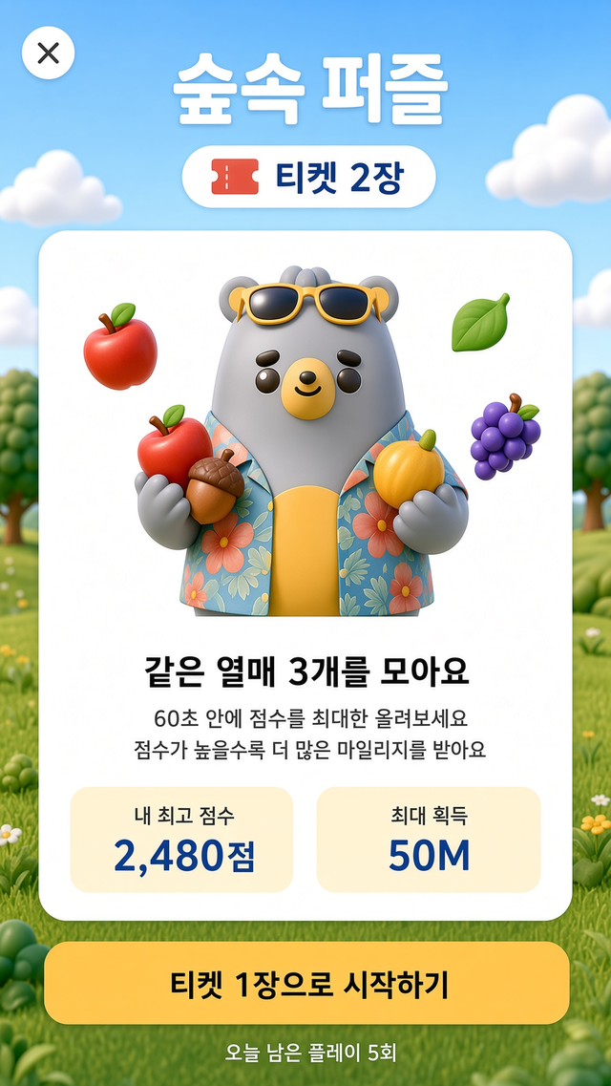
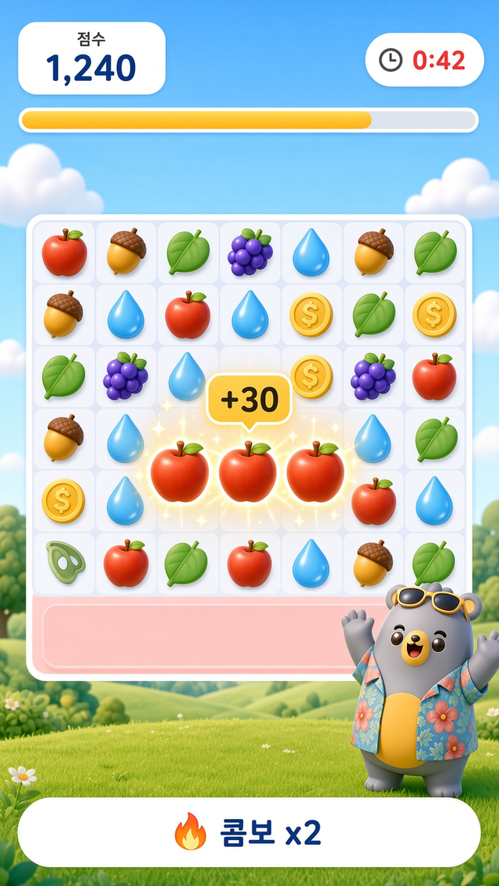
02 MY LAND
미니게임 ② 퍼즐
60초 매치3 · 점수 비례 마일리지 지급
설계
60초 제한, 같은 열매 3개 매칭 (매치3 방식)
주간 랭킹 폐지 — 점수 비례 마일리지 지급으로 전환
점수 · 마일리지 환산표 [확인 필요]
점수 구간 | 지급
1,000점 미만 | 10M
1,000 ~ 2,000점 | 20M
2,000 ~ 3,000점 | 35M
3,000점 이상 | 50M
설계 근거
룰렛 기댓값 15M 대비 퍼즐 평균은 20~25M이 균형점
너무 높으면 모두 퍼즐만 하고, 너무 낮으면 60초를
쓸 이유가 없어 퍼즐이 사장됩니다.
① 진입
② 플레이
③ 결과
오지고랜드 유저앱 UI 개편
07

Slide 9
02 MY LAND
보상 경제 — 티켓 구조와 상한
게임 기회는 실제 적립에서만 발생하고, 지급은 3단으로 제한합니다
적립 · 출석 → OG티켓 획득 → 룰렛 · 퍼즐 참여 → 마일리지 지급
티켓 발행 규칙
지급 총량 상한 — 3단 구조
사유 | 지급 | 상한
일일 출석 | 1장 | 1일 1회
영수증 적립 | 1장 | 1일 3장
후기 작성 | 2장 | 주 3회
친구 첫 적립 | 5장 | 무제한
이벤트 참여 완료 | 2장 | 이벤트당 1회
출석 마일스톤 | 3~10장 | 7 · 14 · 21 · 30일
계층 | 상한 | 초과 시
개인 일일 | 티켓 6장 소비 | 게임 버튼 비활성
개인 월간 | 1,500M | 이후 티켓 · 뱃지로만
전사 월간 | (마케팅비 + 광고수익) × 0.9 | 관리자 웹에서 확률 하향
설계 근거
출석은 결제와 무관 — 마일리지 직접 지급은 순수 마케팅 비용
티켓으로 주면 총량을 확률로 통제하고 체류시간이 늘어남
확률 테이블은 관리자 웹에서 조정 (하드코딩 시 예산 대응 불가)
티켓 유효기간 14일 · 일일 플레이 상한 6회 (게임 종류 무관 통합)
앱 실행만으로는 마일리지가 늘지 않습니다.
오지고랜드 유저앱 UI 개편
08

Slide 10
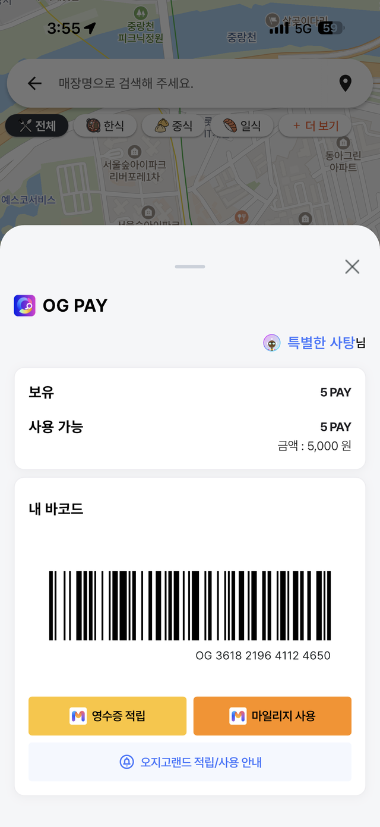
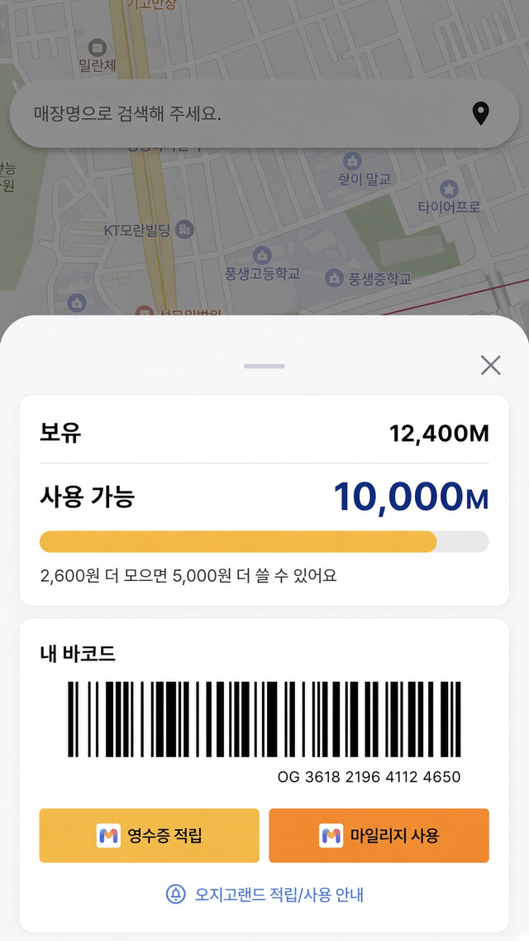
03 BARCODE
바코드 — 잔액 노출 강화
결제 직전 화면 · 5,000원 단위 진행바 신설
구분 | 변경 전 | 변경 후
제목 | OG PAY | 제목 · 닉네임 삭제
잔액 | 5 PAY / 5,000원 | 12,400M / 10,000M
진행바 | 없음 | 5,000원 단위 진행바
글자 | 기본 | 1.2~1.6배 확대
→
설계 근거
선행 기획안에서 "마일리지 탭이 사라지면 잔액을 어디서 보나"에
대한 답으로 3중 노출을 정의했습니다.
바코드 상단 / 마이랜드 요약 / 내 정보 3분할이며,
5,000원 단위 진행 표시의 최종 위치는 바코드 화면입니다.
이 화면은 결제 직전 화면이므로 광고를 절대 넣지 않습니다.
회원점 클레임으로 직결됩니다.
변경 전 — OG PAY
변경 후 — 바코드
오지고랜드 유저앱 UI 개편
09

Slide 11
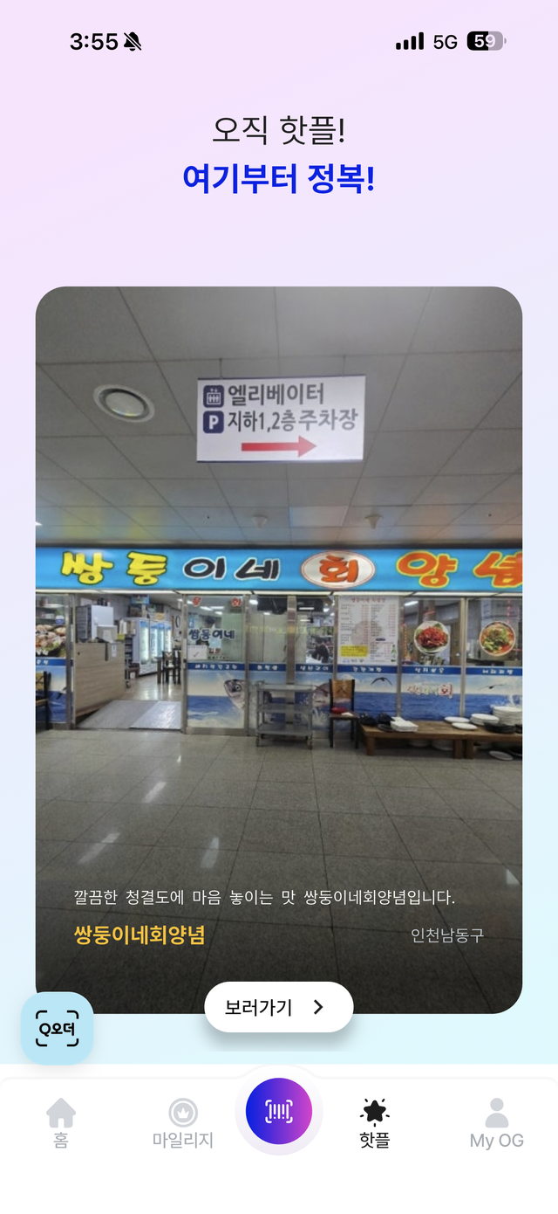
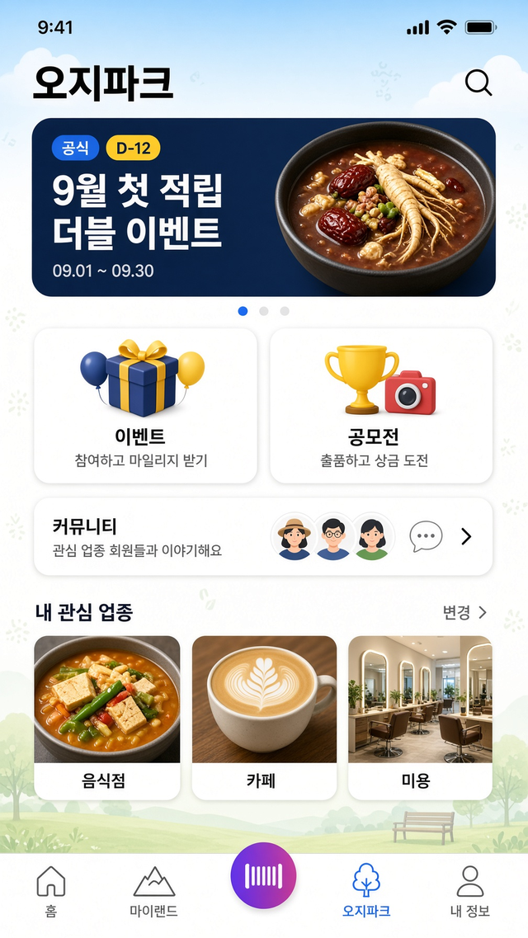
04 OGGO PARK
오지파크 — 핫플 탭 폐지 후 신설 페이지
이벤트 · 공모전 · 커뮤니티 3구역 구성
핫플 폐지 사유
가입 순서 노출 — 사용자가 볼 이유가 없음
오래된 회원점은 영구히 하단에 위치
한 화면에 매장 한 곳만 노출, 탐색 효율 낮음
기능 이관 없이 폐지, /hotplace 는 리다이렉트
→
오지파크 구성
구역 | 성격
이벤트 | 참여형, 기간 있음
공모전 | 경쟁형, 심사 있음
커뮤니티 | 상시 운영, 업종별
관심 업종 | 커뮤니티 진입 동선
변경 전 — 핫플
변경 후 — 오지파크
오지고랜드 유저앱 UI 개편
10

Slide 12
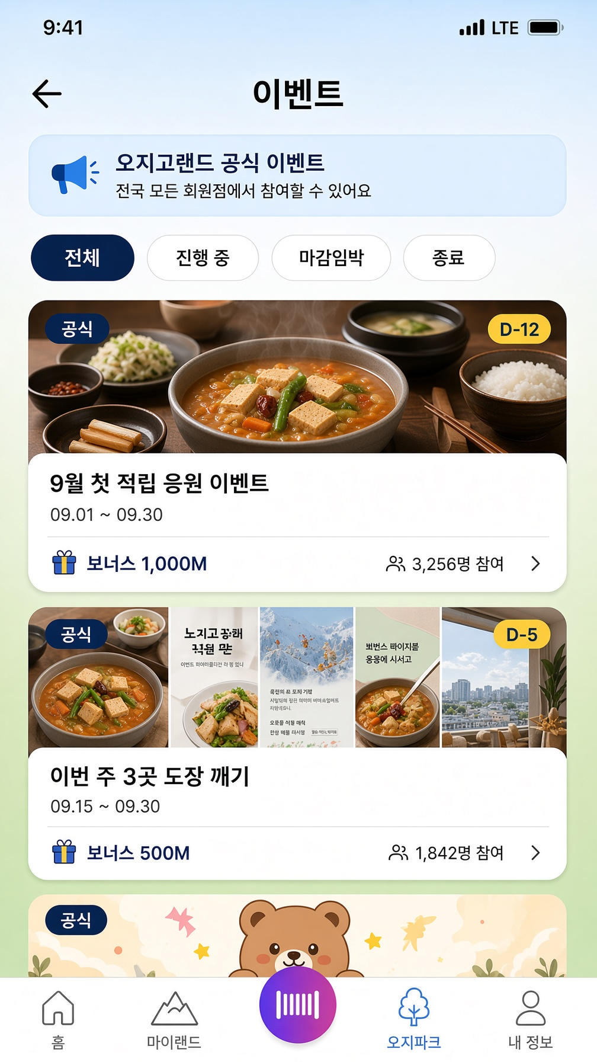
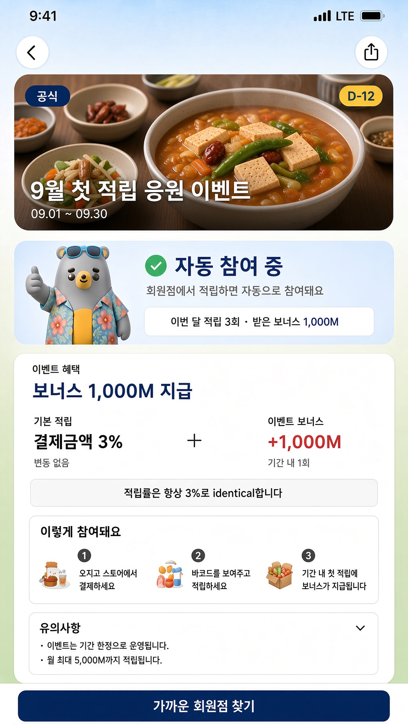
04 OGGO PARK
이벤트
초기에는 결제형을 기본값으로 운영
유형별 인증 방식
유형 | 버튼 | 인증 방식 | 위험
응모형 | 참여하기 | 1탭 응모 후 추첨 | 다계정
결제형 | 자동 참여 | 기간 내 적립 시 자동 인증 | 낮음 ★
방문형 | 방문 인증 | GPS 100m + 60초 | 스푸핑
수정 필요 사항
1. 이벤트 초기화면 특정 매장 이벤트가 아닌 본사 자체에서 주최하는 이벤트로 UI 구성
2. 상세 페이지 적립률을 높이는 것이 아닌 3% 적립 + a 가 되는 것으로 수정
.
목록
상세 — 결제형
오지고랜드 유저앱 UI 개편
11

Slide 13
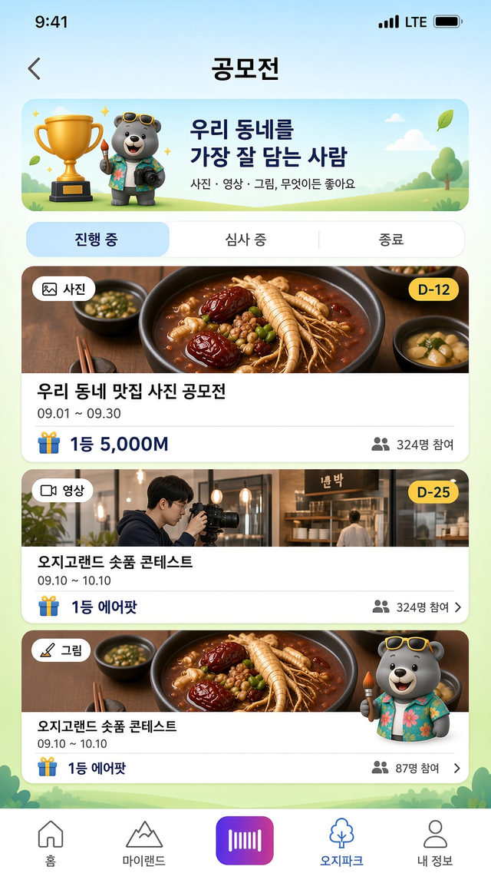
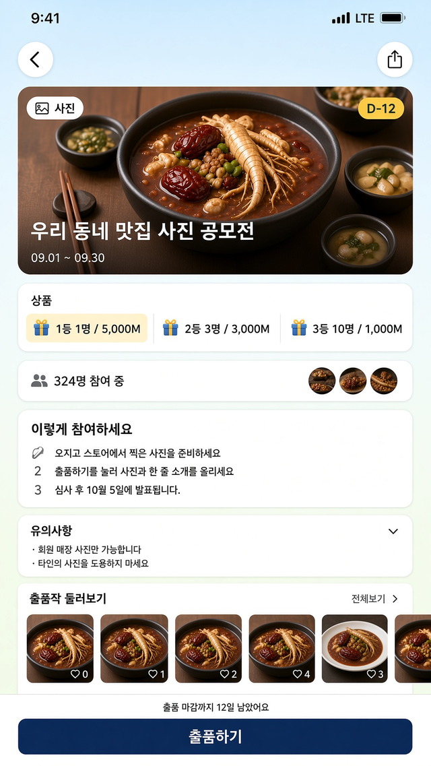
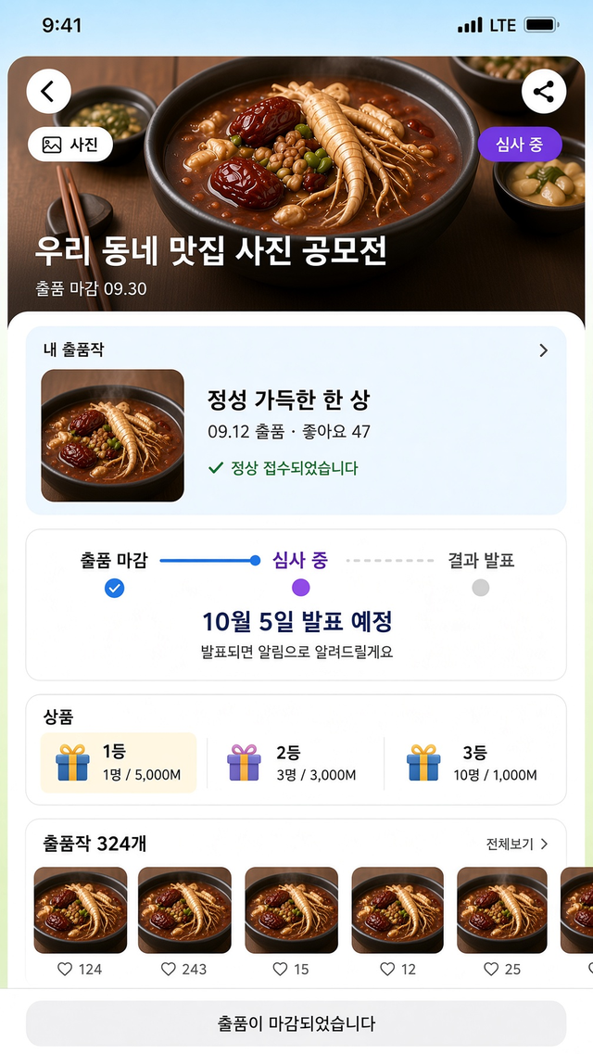
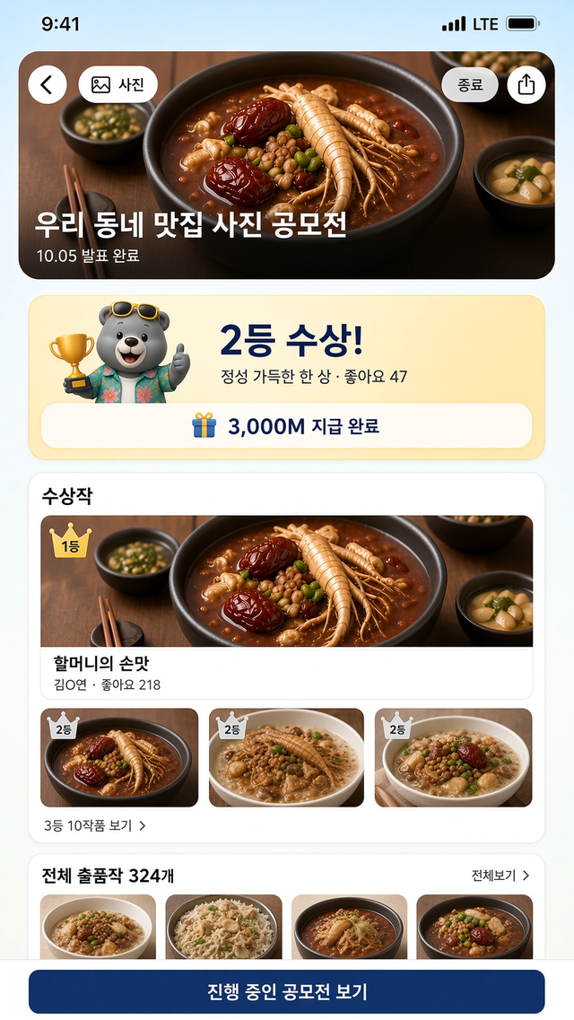
04 OGGO PARK
공모전
사진 · 영상 · 그림 출품 후 심사, 상품은 마일리지 지급
설계
형식이 다양하므로 목록에 형식 배지로 구분
진행 중 / 심사 중 / 종료 3단계 세그먼트로 마감 후 공백을 메움
심사 중 화면은 내 출품작이 최상단 — 정상 접수 확인이 방문 목적
상품은 마일리지 지급 (1등 5,000M / 2등 3,000M / 3등 1,000M)
현물 경품은 사행성 검토에서 불리하므로 마일리지 원칙 유지
목록
상세
심사 중
결과 발표
오지고랜드 유저앱 UI 개편
12

Slide 14
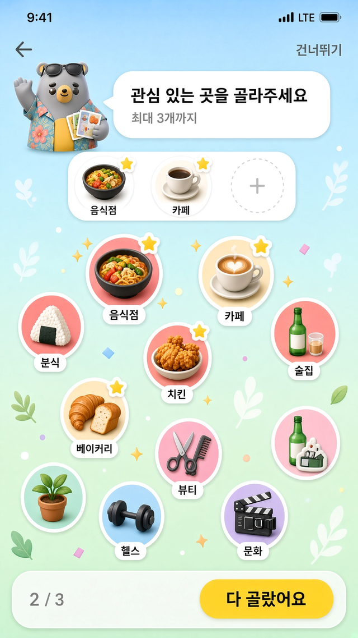
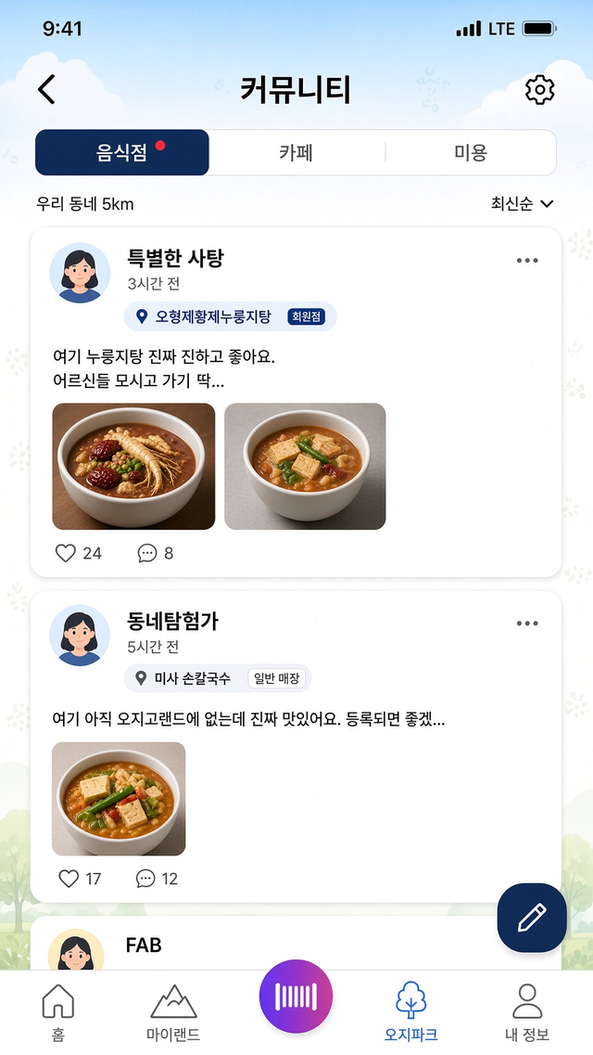
04 OGGO PARK
커뮤니티
관심 업종 최대 3개 · 미등록 매장도 작성 가능
설계
업종 선택
24개 중 최대 3개, 검색 · 건너뛰기 제공
세그먼트
선택한 3개 업종이 상단 탭으로 구성
정렬
우리 동네 5km 기준, 최신순 / 인기순
매장 태그
회원점 / 일반 매장 배지로 구분
미등록 매장 허용의 부수 효과
"이 가게 아직 오지고랜드에 없는데 좋다"는 글이 쌓이면
그대로 영업 리드가 됩니다.
관리자 웹에 "커뮤니티 언급 미등록 매장" 리스트를 만들면,
회원이 담당매니저의 영업 리스트를 대신 만들어주는 구조가 됩니다.
관심 업종 선택
게시글 목록
오지고랜드 유저앱 UI 개편
13

Slide 15
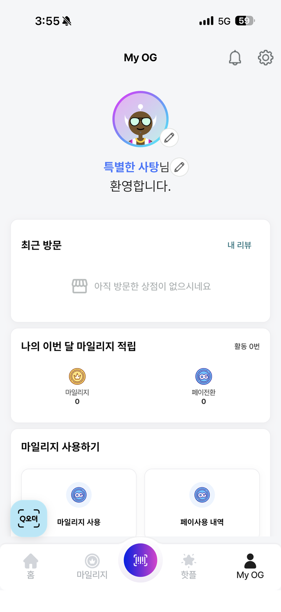
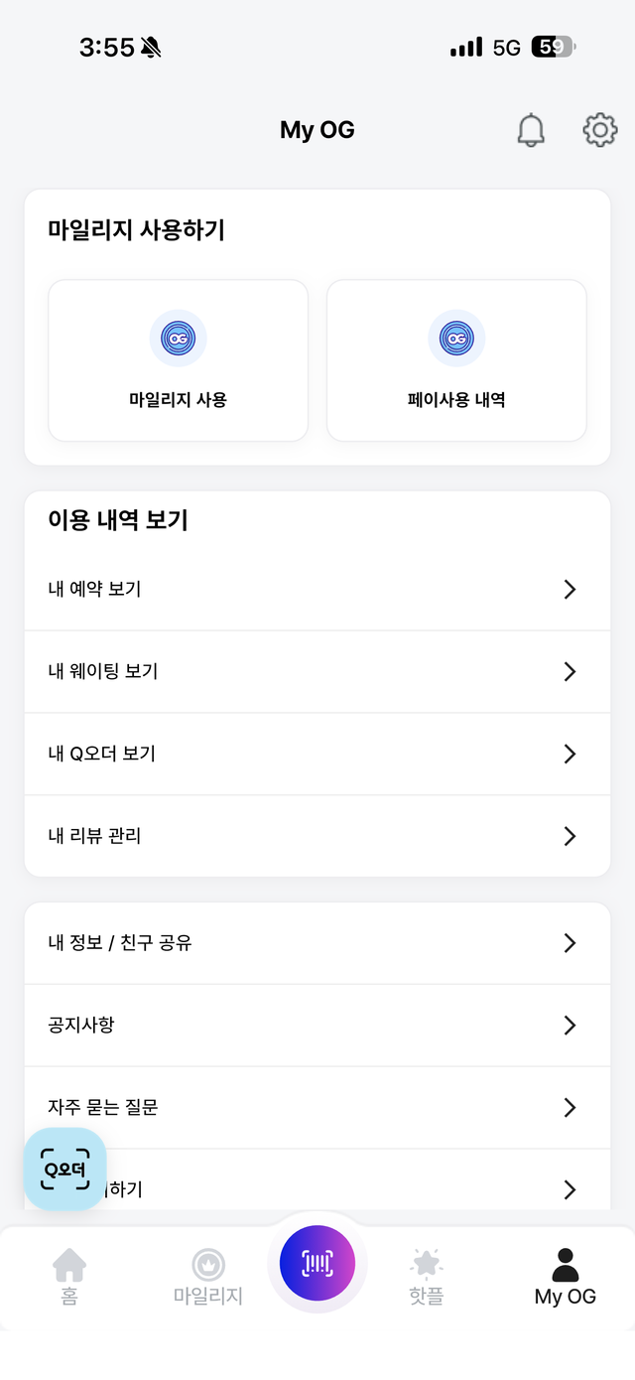
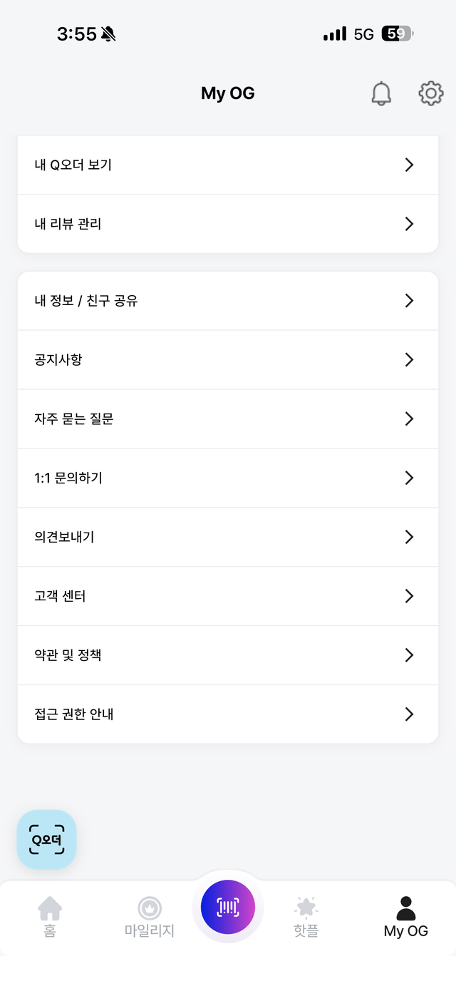
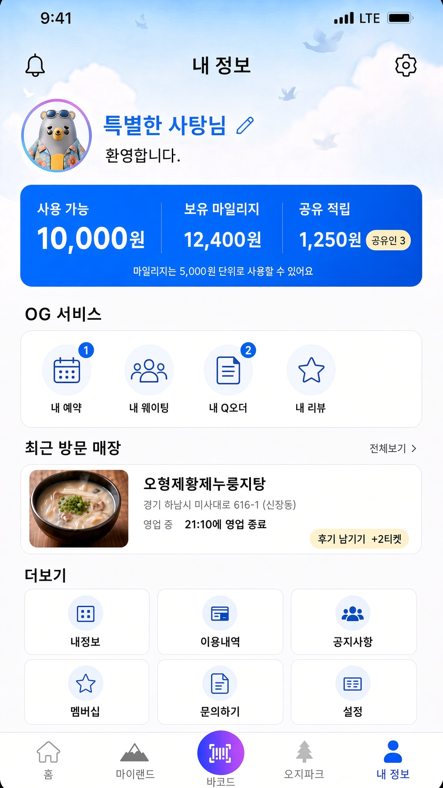
05 MY PAGE
내 정보 — My OG 전면 개편
화면 3개 분량 스크롤을 1.5개로 축소
변경 내용
프로필
화면 1/3 차지
축소 · 마스코트 아바타
잔액
마일리지 / 페이
3분할 + 진행바
→
최근 방문
빈 상태 문구
매장 카드 + 후기 CTA
메뉴
제목 없는 8개
6버튼 그리드 (2×3)
변경 전 상단
변경 전 중단
변경 전 하단
변경 후 — 내 정보
스크롤
화면 3개
1.5개
오지고랜드 유저앱 UI 개편
14

Slide 16
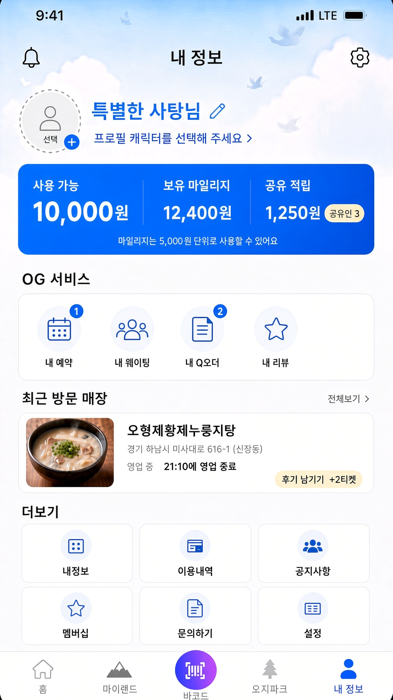
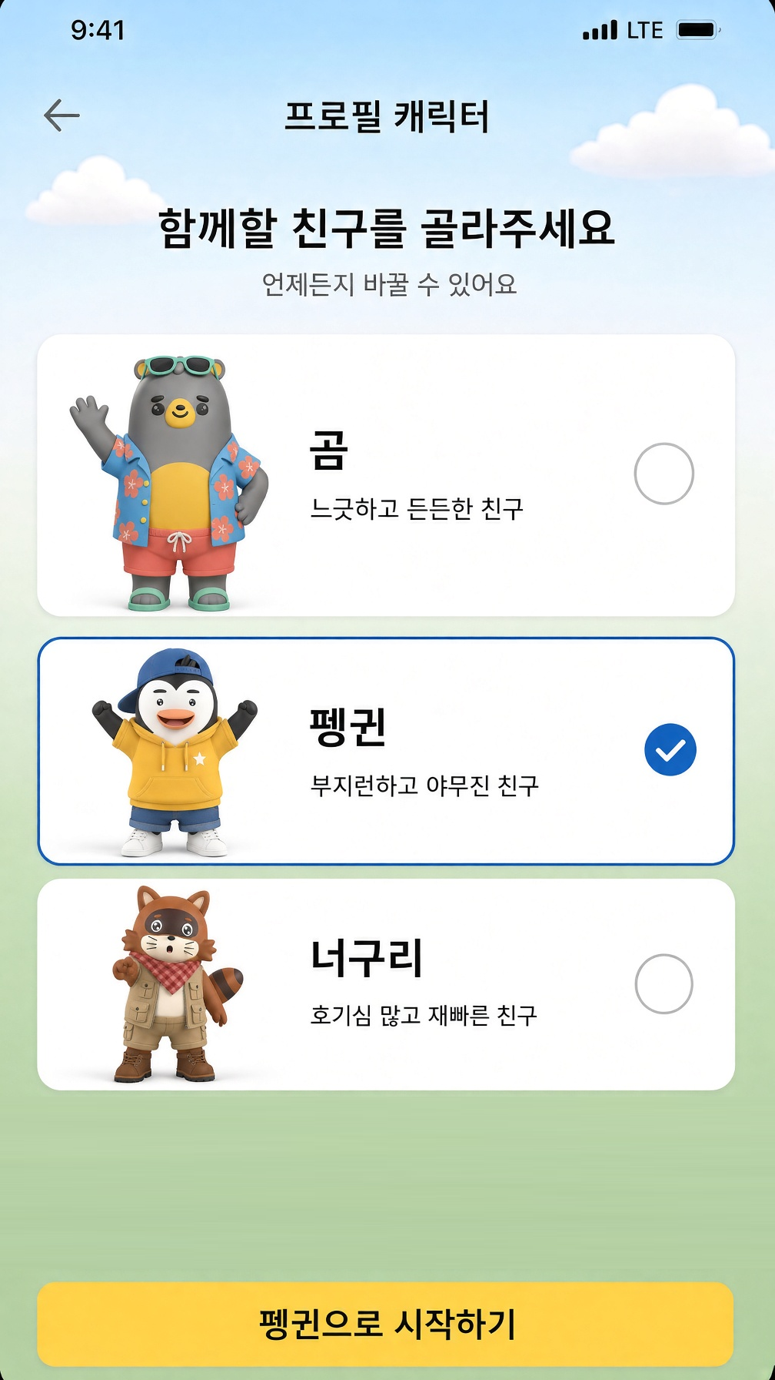
05 MY PAGE
프로필 캐릭터 선택
마스코트 3종 중 1개를 골라 프로필과 멤버십 인증서에 사용
마스코트 3종
 | 의상 | 성격
곰 | 하와이안 셔츠 · 산호 반바지 · 샌들 | 느긋하고 든든한 친구
펭귄 | 노란 후드티 · 청 반바지 · 운동화 | 부지런하고 야무진 친구
너구리 | 카키 조끼 · 카고 반바지 · 등산화 | 호기심 많고 재빠른 친구
설계
가입 시 강제 선택하지 않고 내 정보 아바타에서 유도 — 단계가 길어지면 이탈
적용 범위는 Phase 1에서 프로필과 멤버십 인증서까지
게임 연출까지 3종이면 에셋 21개 이상 필요 — Phase 2로 이연
한 번 탭으로 선택 완료, 언제든 변경 가능
[확인 필요] 캐릭터 이름과 성격 문구는 브랜드팀 확정 전
① 내 정보 — 미선택 유도
② 프로필 캐릭터 선택
오지고랜드 유저앱 UI 개편
14

Slide 17
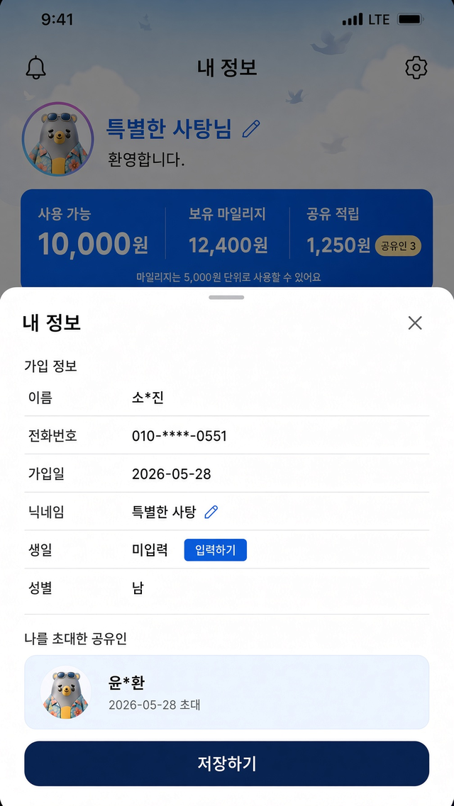
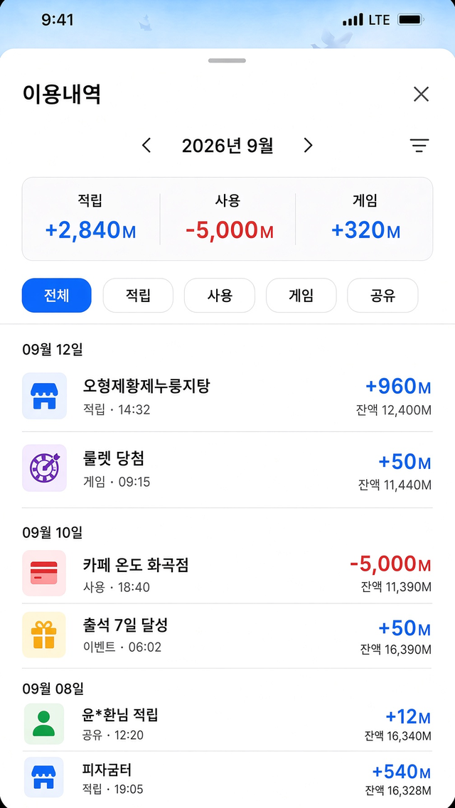
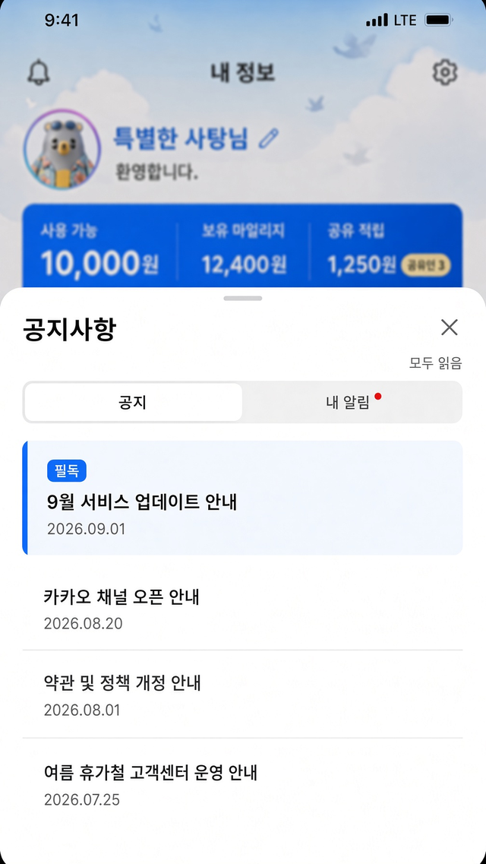
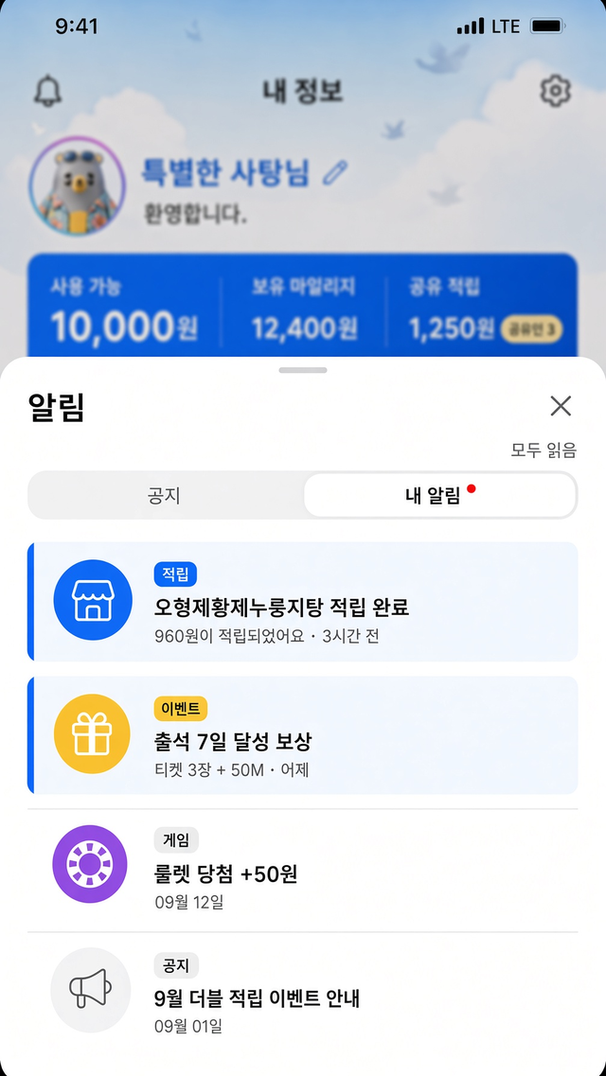
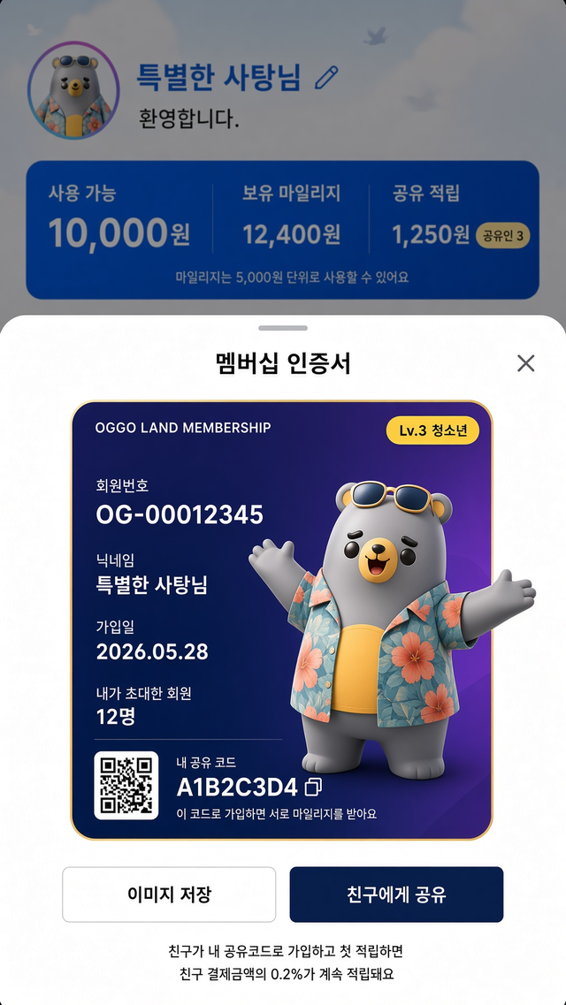
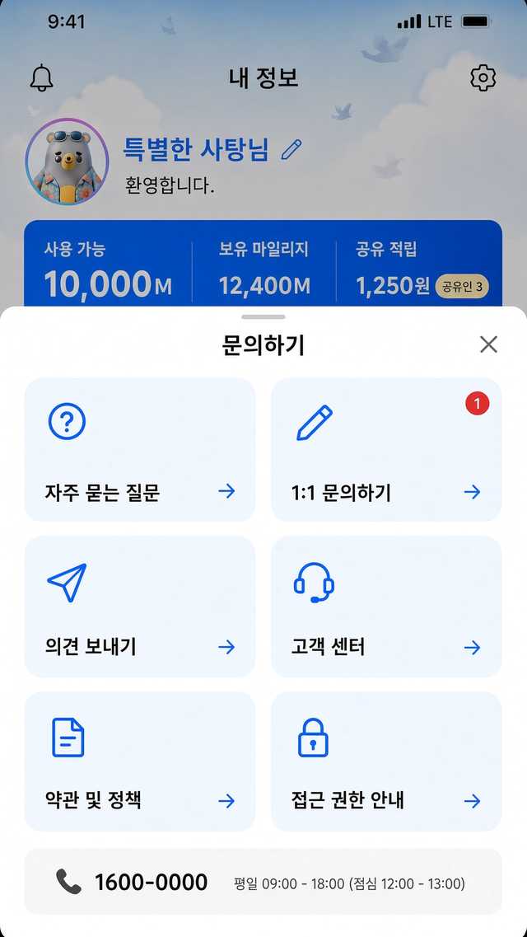
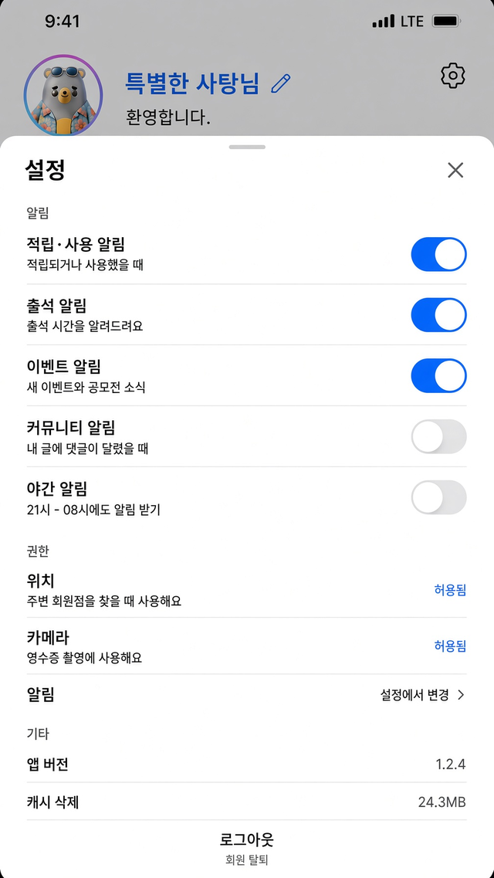
05 MY PAGE
바텀시트 8종
화면 이동이 아니라 시트로 열어 이탈 없이 확인 후 닫기
설계
이용내역 — 예약 · 웨이팅 · Q오더 · 리뷰 4탭
마일리지 내역 — 3분할 카드를 탭하면 열림
공지사항 — 공지 / 내 알림 2탭으로 여백 해소
멤버십 — 공유코드 단일 창구, 내정보에서는 제거
멤버십 — QR코드 추가로 오프라인 공유 대응
문의하기 — FAQ · 문의 · 고객센터 등 6그리드
설정 — 알림 5종, 야간 알림은 별도 동의 항목
내정보
이용내역
서비스
공지사항
확인 필요
마일리지 내역 진입 안내가 현재 메인 화면에 없습니다.
카드에 화살표 또는 "내역 보기" 링크 추가가 필요합니다.
내 알림
멤버십
문의하기
설정
오지고랜드 유저앱 UI 개편
15

Slide 18
ACTION
화면 수정 사항 9건
시안 단계에서 정리해야 개발로 넘어가지 않습니다
1
마이랜드
2
마이랜드
캘린더 선물 아이콘을 7 · 14 · 21 · 30일로 수정
미션 문구 오타 — "최원점" → "회원점"
3
룰렛 결과
4
공모전 목록
비트코인 마크 코인을 마일리지 코인으로 교체
2 · 3번 카드 내용 중복, "에어팟" 표기 오류
5
이벤트 상세
6
이벤트 상세
참여 회원점 카드에 매장명 대신 이벤트 정보 삽입
유의사항 오타 — "운영립니다", "적립립니다"
7
커뮤니티
8
업종 선택
게시글 아바타가 전원 동일 캐릭터
아이콘이 업종과 불일치 — 아이콘 세트 재지정
9
내 정보
하단 6버튼 · 탭바 아이콘 불일치 — 세트 재지정
오지고랜드 유저앱 UI 개편
16

Slide 19
DECISION
결정이 필요한 사항
재원과 상한이 정해져야 나머지가 풀립니다
기획
개발
운영 · 법무
마일리지 내역 진입 동선 안내 방식
게임별 티켓 비용 차등 여부
퍼즐 점수-마일리지 환산표 구간
적립 2배 이벤트 추가분 재원 주체
예약 · 웨이팅 · Q오더 운영 여부
커뮤니티 미등록 매장 입력 방식
아이콘 세트 확정 및 적용 범위
보상 재원 월 배정 절대 금액
일 · 월 지급 총량 상한
공모전 심사 · 저작권 · 도용 검증
룰렛 등 추첨형 요소 사행성 검토
다음 단계
1. 보상 재원 배정 금액과 지급 총량 상한을 먼저 확정합니다. 이것이 정해져야 확률표와 보상량을 역산할 수 있습니다.
2. 사행성 법무 검토를 병렬로 착수합니다. 검토 결과에 따라 미니게임 구성이 바뀔 수 있습니다.
3. 화면 수정 사항 9건을 반영한 뒤 개발 상세 설계로 넘어갑니다. 4. Phase 1(구조 개편 + 룰렛 1종) 우선 배포 후 4주 KPI 관측.
오지고랜드 유저앱 UI 개편
17

